Slide 1

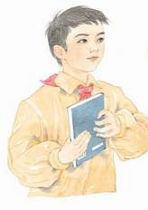
苏教版 六年级 语文 上册 第三组
一本男孩子必读的书

Slide 2
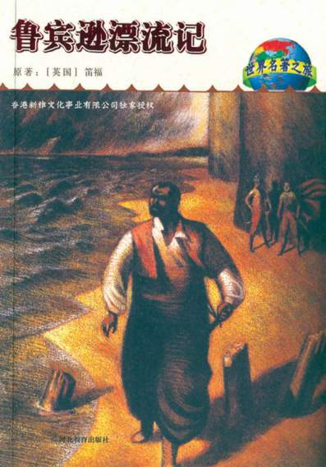
鲁
滨
逊
漂
流
记

Slide 3
自读要求：
1.读通读顺课文，读准字音。
2.理清课文脉络，给课文分段。
3.你觉得这是一本怎样的书？

Slide 4
生字学习
jiāo zhān jiāo sōu
胶带 粘补 触礁 一艘船
jù kuāng chǒu tì
小锯 筐子 又丑又笨 抽屉
miǎn péng xùn yīng wǔ
缅怀 帆篷 驯养 鹦 鹉

Slide 5

这是一本男孩子必读的书。
学会生存

Slide 6
《鲁滨逊漂流记》这部历险小说写的
是什么内容，让我爱不释手呢？

Slide 7
吴缅读了这本书后有什么感受呢？
害怕危险的心理比危险本
身还要可怕一万倍。

Slide 8
在困难发生的时候，不要退缩，不要
向困难低头，要勇敢地与它抗争，这样就
有机会克服困难，战胜灾难，创造奇迹。
如果在心理上首先失去信心，失去希望，
那只能无端扩大困难的程度，使自己被它
所击倒。

Slide 9
3.要把这本书珍藏起来，传给儿子。
吴缅读了这本书后有什么感受呢？
1.很喜欢笛福在书中的一句名言。
2.非常喜欢鲁滨逊这个人物。

Slide 10


“一本男孩子必读的书”，女孩子要不要读？

Slide 11

读
书
笔
记
1.书的来历
2.书的主要内容
3.读书的感受

Slide 12
再见！

